Slide 1
Akrylamid
Nařízení Komise (EU) č. 2017/2158 - zmírňující opatření a porovnávací hodnoty pro snížení přítomnosti akrylamidu v potravinách

Slide 2
Akrylamid (prop-2-enamid)
organický amid, bílá krystalická látka bez vůně, rozpustný ve vodě, v ethanolu a v dalších polárních rozpouštědlech, je amidem kyseliny akrylové
vzniká během vysokých teplot při vaření, smažení, pečení, pražení a průmyslovém zpracování při + 120 °C a nízké vlhkosti
maillardova reakce
vzniká z cukrů a aminokyselin (asparagin)
nepotravinářský průmysl: tabák
Vzhledem ke svým neurotoxickým a potenciálně karcinogenním účinkům představuje zdravotní riziko pro člověka.
Je snaha o snížení obsahu akrylamidu v potravinách během produkce, například pomocí vakuového smažení při nižších teplotách.
Notes:
Obsah akrylamidu v potravinách se sleduje od roku 2002, kdy švédští vědci zjistili vysoký obsah akrylamidu u některých smažených a pečených škrobnatých potravin. Ve stejném roce Centrum pro vědu prokázalo vysoký obsah akrylamidu ve smažených hranolcích, bramborových lupíncích a ve snídaňových cereáliích.
V roce 2013 Úřad pro kontrolu potravin a léčiv (FDA) vydal varování pro spotřebitele o akrylamidu v běžně se vyskytujících potravinách a dále vydal tipy doporučující se vyhýbat určitým druhům kuchyňské přípravy, při kterých ve velkém množství vzniká akrylamid.

Slide 3
Nařízení Komise (EU) č. 2017/2158 - zmírňující opatření a porovnávací hodnoty pro snížení přítomnosti akrylamidu v potravinách
Aniž jsou dotčena platná ustanovení právních předpisů Unie v oblasti potravin, musí provozovatelé potravinářských podniků, kteří vyrábějí a uvádějí na trh potraviny uvedené v odstavci 2, v souladu s článkem 2 uplatnit
zmírňující opatření stanovená v přílohách I a II za účelem dosažení množství akrylamidu na co nejnižší rozumné dosažitelné úrovni nižší než porovnávací hodnoty stanovené v příloze IV.

Slide 4
Nařízení Komise (EU) č. 2017/2158 - zmírňující opatření a porovnávací hodnoty pro snížení přítomnosti akrylamidu v potravinách
Rizikové potraviny
hranolky, jiné krájené (fritované)výrobky a plátkované bramborové lupínky z čerstvých brambor
bramborové lupínky, snacky, krekry a jiné výrobky z bramborového těsta
chléb
snídaňové cereálie (kromě obilné kaše)
jemné pečivo: keksy, sušenky, suchary, cereální tyčinky, kornouty, oplatky, lívance, perník, krekry, křupavé chleby a náhražky chleba
káva: pražená káva a instantní (rozpustná) káva
náhražky kávy
potraviny pro malé děti a obilné příkrmy určené pro kojence a malé děti

Slide 5
Zmírňující opatření
Nařízení Komise (EU) č. 2017/2158 - zmírňující opatření a porovnávací hodnoty pro snížení přítomnosti akrylamidu v potravinách
I. Výrobky na bázi syrových brambor
výběr vhodných odrůd brambor (odrůda, skladování)
skladování a přeprava brambor (teplota skladování vyšší než 6 °C, redukující cukry)
A: plátkované bramborové lupínky
návrh receptury a procesu – (teploty oleje, obsah vlhkosti po smažení, třídění dle barvy)
B: hranolky a jiné krájené fritované (pečené v troubě) výrobky z brambor
návrh receptury a procesu (redukující cukry, odstranit nezralé hlízy, odřezané zbytky pryč, blanšírování dle barvy, zabránění enzymatickému hnědnutí)
Info pro sptřebitele (obal, doporučené teploty smažení)

Slide 6
Zmírňující opatření pro PPP
Nařízení Komise (EU) č. 2017/2158 - zmírňující opatření a porovnávací hodnoty pro snížení přítomnosti akrylamidu v potravinách
PPP vyrábějící výrobky z brambor
hranolky
odrůdy s nižším obsahem cukru
uskladněny při teplotě vyšší než 6 °C
před smažením
oprání a namočení do studené vody 30 min. – 2 hodiny
namočené v teplé vodě několik minut
vhodné je blanšírovat
při smažení
vhodné oleje/tuky
při teplotě max 175 °C
časté sbírání jemných částic

Slide 7
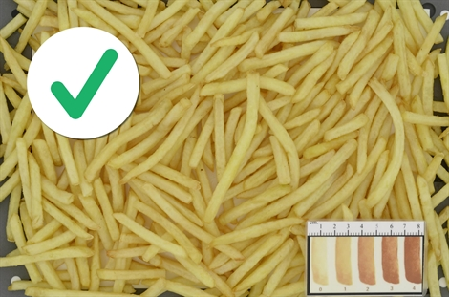
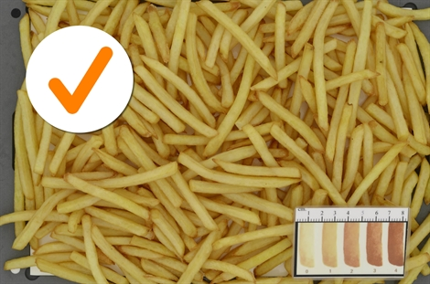
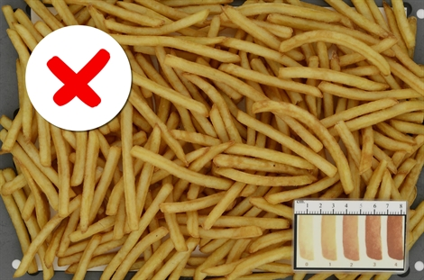
stanoveny srovnávací hodnoty pro výše zmíněné výrobky, které by neměly být překračovány
tyto hodnoty nejsou maximálním limitem, jsou indikátorem toho, že nově zavedená opatření jsou účinná
Obrázky: http://goodfries.eu/en/

Slide 8
Př. IV: Porovnávací hodnoty pro přítomnost akrylamidu v potravinách podle čl. 1 odst. 1
Potravina | Porovnávací hodnota [μg/kg]
Hranolky (k přímé spotřebě) | 500
Bramborové lupínky z čerstvých brambor a z bramborového těsta Bramborové krekry Jiné bramborové výrobky z bramborového těsta | 750
Měkký chléb
a) Pšeničný chléb | 50
b) Měkký chléb, jiný než pšeničný chléb | 100
Snídaňové cereálie (kromě obilné kaše)
výrobky z otrub a celozrnné cereálie, zrna pufovaná v pufovacím dělu | 300
pšeničné a žitné výrobky | 300
výrobky z kukuřice, ovsa, pšenice špaldy, ječmene a rýže | 150

